Slide 1
理解心理生活的相似性和差异性

Slide 2
理解心理生活——我们每个人所体验和归因于他人的思想、情感、意图及其他现象状态——对社会生活至关重要。在日常互动中，我们使用对情感、欲望、知觉、记忆、信念和意图的理解来解释和预测他人的行为，并作出适当回应。在更为反思的时刻，不同类别心理生活的高级区分——思想与情感、感觉与高级心理状态——也帮助我们理解对其他人类和非人类生物的社会和道德义务（例如，“哪些动物可以吃？如何与上帝建立关系？我们是否应该像对待人类一样对待‘智能’技术？”）。
但是，我们对心理生活的理解是否都一样呢？人类学家和文化心理学家反复指出，我们对心理生活的理解存在文化差异，基于民族志研究，他们认为在不同文化环境中，人们对身体感觉、情感和思想的关注程度不同；将体验的不同方面分类为各自没有明显对应的类别；在语言中对特定心理状态的描述词汇更多或更少；并且在身体的不同部位定位这些心理生活的各个方面。一些学者甚至认为，“心灵”的概念是某些文化特有的构建，在其他文化中没有明确的类比。例如，Lienhardt 曾著名地写道，南苏丹的丁卡人“没有任何概念能与我们现代流行的‘心灵’概念相对应”，这一主张与当代关于不同文化背景下人类思想和体验的差异性的观点相呼应。同时，关于思想、情感和其他心理状态的推理似乎是大多数人类生活的核心部分，因此我们可能会认为某些心理生活的核心理解是普遍存在的，正如许多认知和发展心理学家所主张的那样。

Slide 3
研究背景
理解心理生活（思想、情感、意图等）对社会生活至关重要，帮助我们预测和解释他人的行为。文化心理学和人类学研究表明，不同文化对心理生活的理解存在差异。

Slide 4
主要研究问题及假设
本研究探讨了不同文化背景下成人和儿童对心理生活概念的理解，并假设这些理解在某些方面具有普遍性，但在社会情感能力方面可能存在显著差异。

Slide 5
研究结果和结论
在我们五个研究地点的每个成人样本和每个儿童样本中，我们的目标是得出一组潜在构建——心理生活概念的核心组成部分——这些构建共同形成了人们对这些目标实体可能或不可能具备的心理能力的直觉。对于每个样本，我们使用探索性因素分析（EFA）确定能够生成观察到的协方差的一组因子，并使用平行分析确定保留多少因子。所有样本经过斜交变换后的因子载荷见图1。我们通过计算每对因子的向量余弦（rc）来比较不同地点和年龄组的EFA解决方案，这里我们将其作为评估跨文化和年龄组相似性的客观、正式方法（图2和图3）。更多关于这些EFA解决方案的信息见补充信息，包括每个因子解释的方差百分比、因子相似性的附加分析、经过正交旋转的解决方案以及使用主成分分析而非EFA进行的降维分析。
探索性因素分析、平行分析、斜交变化、向量余弦的统计学概念

Slide 6
图1. 所有样本经过斜交变换后的因子载荷

Slide 7
我们通过计算每对因子的向量余弦（rc）来比较不同地点和年龄组的EFA解决方案，将其作为评估跨文化和年龄组相似性的客观、正式方法
图2和图3

Slide 8
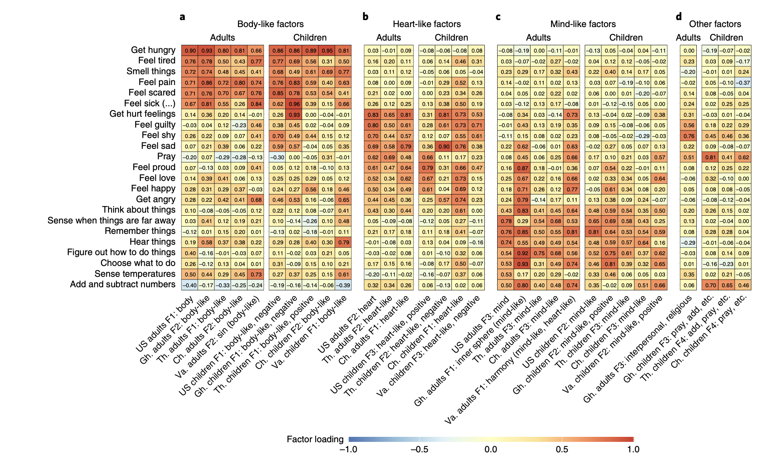
在美国成人中复制以前的工作
在美国成人中，EFA得出了三个因子，这些因子与我们之前在美国成人中发现的三个因子非常相似：26,40,41（1）与生物需求相关的身体感觉（例如，“感到饥饿”，“感到疼痛”）；（2）基本情感和社会能力（例如，“感到悲伤”，“感到自豪”）；（3）感知–认知能力（例如，“记住事情”，“感知远处的事物”）（图1a（左））。我们称这些因子为“身体”、“心”和“思维”。26 这一清晰的概念复制表明了这一概念结构在美国成人中的稳健性，并验证了当前研究中使用的任务版本。

Slide 9
我们通过计算每对因子的向量余弦（rc）来比较不同地点和年龄组的EFA解决方案，将其作为评估跨文化和年龄组相似性的客观、正式方法
图2和图3

Slide 10
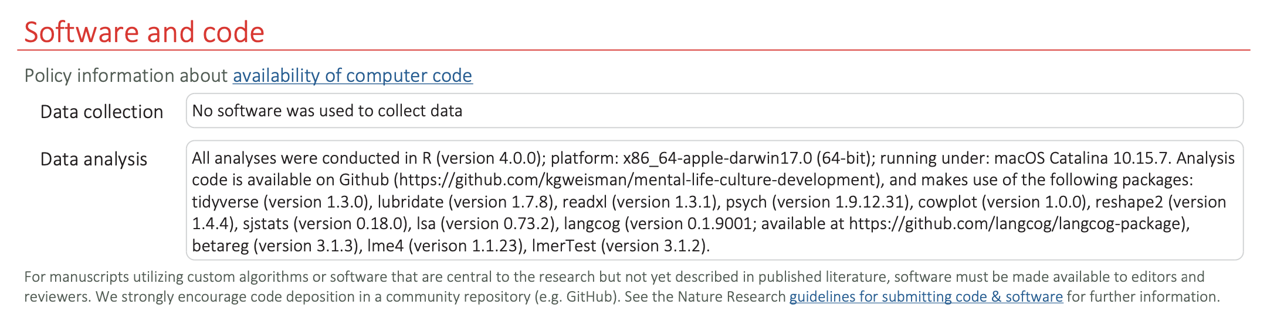
运行环境

Slide 11
数据准备
我们报告了在将“no”响应编码为0、“kind of”编码为0.5和“yes”编码为1的情况下进行的分析结果，并使用皮尔逊相关进行EFA。我们偏好这种方法，因为它允许我们在不进行预处理的情况下使用我们的原始数据，并且产生了成功减少数据集维度的可解释因子解决方案。

Slide 12
因子保留协议
我们使用平行分析来确定保留多少因子，如“psych”包中的“fa.parallel()”函数中所实现的。平行分析是一种基于模拟的因子保留方法，它将观察到的特征值与从相同大小的经验数据中重采样和随机生成的数据集的特征值进行比较。
探索性因子分析
对于每个样本，在确定保留多少因子后，我们使用普通最小二乘法进行EFA以找到最小残差解决方案，如“psych”包中的“fa()”函数中所实现的。这里我们报告了斜交（“oblimin”）变换后的解决方案结果。
因子相似性
为了量化不同因子的相似性——在单一解决方案内、不同研究地点的成人解决方案之间，或单一研究地点内儿童与成人的解决方案之间——我们计算了余弦相似性（也称为因子一致性的塔克指数），如“lsa”包中的“cosine()”函数中所实现的。我们认为值≥0.95表示因子之间的高度相似，值在[0.85–0.94]范围内表示因子之间的中等相似性。

Slide 13
主要兴趣是参与者反应的协方差结构，我们使用EFA进行探索，这是一种在参与者群体水平而不是个体参与者水平进行的分析。我们的样本对于跨文化发展研究来说相当大，但不足以对不同年龄范围的子样本进行EFA，尽管我们认为这是未来研究的一个有前途的方向。相反，目前的“儿童”与“成年人”比较提供了一个指示，说明心理生活概念在各个地点从儿童期到成年期可能会如何变化，为未来的研究奠定了基础，以确认儿童与成人之间的差异主要与学习和发展有关（而不是，例如，群体效应），并深入了解这些差异可能如何随着童年期的发展而演变和（最有可能）减少。

